Slide 1
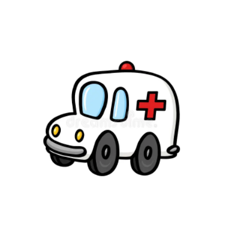
MANUALE DI PRIMO SOCCORSO
112 NUOVO
NUMERO EMERGENZA

Slide 2
Sommari
PRIMO SOCCORSO NORME PRINCIPALI TIPOLOGIE DI AZIENDE
COME BISOGNA INTERVENIRE NEI VARI CASI DI EMERGENZA
...arresto cardiorespiratorio
...rianimazione cardiopolmonare
...ventilazione
...deﬁbrillazione precoce
...ostruzione delle vie aeree
...emergenza da trauma
...lesioni degli occhi
EMERGENZE MEDICHE
...colpo di sole
...ipotermia
...crisi epilettica/convulsiva
...crisi cerebrovascolare
...lesioni da caldo e da freddo
...emergenza da congelamento
...emergenza da folgorazione
PUNTURE DI INSETTI E MORSI DI ANIMALI INTOSSICAZIONE DA AGENTI
7 ^{C}A^{H}SP^{IM}ET^{IC}TI MEDICO- LEGALI

Slide 3
PRIMO SOCCORSO NORME PRINCIPALI
Per primo soccorso si intende l’insieme dei gesti compiuti al ﬁne di aiutare/soccorre una persona che ha subito un infortunio grave e non.
Il primo soccorso ha come obbiettivi:
•
•
Realizzazione dei provvedimenti,
Attivare la richiesta di soccorso ai soccorsi avanzati.
I riferimenti normativi di cui si deve tener conto sono:
D.LGS. 9 APRILE 2008, N.81 E S.M.I.-CAP. III SEZ. IV “GESTIONE DELLE EMERGENZE”
Disposizioni generali:
1) Al ﬁne degli adempimenti di cui all’art. 18, comma 1, lettera t), il datore di lavoro: a. Organizza i necessari rapporti con i servizi pubblici competenti del pronto soccor- so, salvataggio, lotta antincendio e gestione dell’emergenza.
Indicare anticipatamente i lavoratori di cui all’art. 18, comma 1, lettera b) (ndr: in- caricati di attuare le misure di primo soccorso, salvataggio, lotta antincendio, prevenzione incendi e gestione dell’emergenza.).
Informare tutti i lavoratori che possono essere esposti ad un pericolo grave ed immediato ed i comportamenti da adottare.
Programma gli interventi, prende i provvedimenti e dà istruzioni affinché i lavora- tori, in caso di grave pericolo, possano cessare l’attività per mettersi al sicuro.
Adotta i provvedimenti necessari affinché tutti i lavoratori, in caso di grave perico- lo, possano prendere le misure adeguate per evitare conseguenze di tale pericolo.
e bis. Garantisce la presenza di mezzi di estinzione idonei alla classe d’incendio e al livello di rischio presenti sul luogo di lavoro, tenendo conto delle condizioni in cui possono essere usati. Quest ’obbligo si applica anche agli impianti estinzione ﬁssi, manuali ed automatici.
Al ﬁne di ciò che l’articolo 46 comma 1, lettera b) dice, il datore di lavoro deve essere a conoscenza di quanto l’azienda o il luogo sia grande, quindi, tenere conto dei rischi a cui si può incombere secondo i criteri previsti nei decreti dello stesso.
I dipendenti non possono, se non per giusta causa, non attenersi a ciò che l’articolo 46 comma 1 lettera b) decreta. Essi devono essere formati, devono coprire il numero di per- sone necessarie per evitare, prevenire e intervenire in caso di emergenza e devono avere le attrezzature adeguate.
Il datore di lavoro non deve, eccetto per giusta causa, chiedere ai dipendenti di
1

Slide 4
tornare a svolgere la loro attività nel caso i cui ci sia una situazione lavorativa dove un pe- ricolo grave ed immediato persiste.
Primo Soccorso (art. 45)
Il datore di lavoro tenendo conto delle dimensioni dell’azienda (o del luogo di lavo- ro) e di ciò che il medico competente nominato dice, prende le giuste precauzioni necessa- rie in materia di pronto soccorso e assistenza medica di emergenza, tenendo conto di tutte le altre persone presenti sui luoghi di lavoro e determinando i rapporti con i servizi esterni di emergenza, anche per il trasporto dei lavoratori infortunati.
Il decreto ministeriale del 15 luglio 2003, n. 388 e i successivi decreti ministeriali di adeguamento acquisito nella Conferenza tra lo Stato, le regioni e le province autonome di Trento e Bolzano, decretano le caratteristiche minime delle attrezzature di primo soccorso, i requisiti dei lavoratori e la loro formazione, in base all’azienda presso cui lavorano, al nu- mero di persone che lavorano presso quella struttura ed ai fattori di rischio.
Omissis.
DECRETO MINISTERO DELLA SALUTE 15 LUGLIO 2003, N. 388 - REGOLAMENTO RECANTE DISPOSIZIONI SUL PRONTO SOCCORSO AZIENDALE
Questo decreto è entrato in vigore il 3 febbraio 2005, il D.M. 388/2003 e prevede adempi- menti obbligatori per tutte le aziende e anche per tutte le associazioni che dispongono di dipendenti.
Classiﬁcazione delle aziende (art. 1)
Il decreto classiﬁca le aziende in tre diversi gruppi (A, B e C) in base a ciò di cui l’azienda si occupa, al numero di personale assunto e dei fattori di rischio.
Organizzazione del pronto soccorso (art. 2)
Il datore di lavoro deve garantire la presenza sul luogo di lavoro di:
•
cassetta di pronto soccorso (aziende di gruppo A e B) secondo quanto previsto
dall’allegato 1 del D.M. 388;
•
pacchetto di medicazione (per le aziende di gruppo C) secondo quanto previsto
dall’allegato 2 del D.M. 388.
Requisiti e formazione degli addetti al pronto soccorso (art. 3)
2

Slide 5
SCUOLA E TERRITORIO
Questo decreto prevede la formazione obbligatoria, per i lavoratori scelti ad effettuare il primo soccorso, con istruzione pratica e teorica al ﬁne di mettere in pratica le misure di pri- mo intervento interno e per l’attivazione degli interventi di pronto soccorso. Il corso dovrà avere una durata di 16 ore per le aziende di gruppo A e di 12 ore per quelle di gruppo B e C, le modalità, gli obiettivi didattici e i contenuti per lo svolgimento dei corsi di formazione sono indicati negli allegati 3 e 4 del D.M. 388/03.
Per le aziende di gruppo A i contenuti e i tempi del corso di formazione devono prevedere anche i rischi speciﬁci dell’attività svolta. La formazione deve essere effettuata da perso- nale medico competente in collaborazione, dove possibile, con il sistema di emergenza del
S.S.N. (Servizio Sanitario Nazionale). Nella parte pratica della formazione il medico può chiedere la collaborazione di personale infermieristico o di altro personale specializzato; La formazione deve essere ripetuta ogni tre anni.
Attrezzature per gli interventi di pronto soccorso (art. 4)
Il medico competente in collaborazione con il datore di lavoro, dove previsto, in base ai rischi speciﬁci presenti nell’azienda, rende disponibili e determina le giuste attrezzature di equipaggiamento e i dispositivi di protezione individuale per gli addetti al primo soccorso interno e al pronto soccorso. Le attrezzature e i dispositivi devono essere mantenuti in con- dizione da poter essere utilizzati tempestivamente ed essere custoditi in luoghi adatti e di facile accesso.
3

Slide 6
TIPOLOGIE DI AZIENDE
GRUPPO A e B
CASSETTA DI PRONTO SOCCORSO
•
•
•
•
•
•
•
•
•
•
•
•
•
•
•
•
•
•
Apparecchio per misurare la pressione arteriosa; Tre lacci emostatici;
Una confezione di rete elastica di media misura; Tre flaconi di soluzione ﬁsiologica da 500ml;
Un flacone di soluzione cutanea di iodopovidone al 10% di iodo da 1lt; Cinque paia di guanti sterili monouso;
Due teli sterili monouso;
Dieci garze sterili 10 x 10 divise singolarmente; Due garze sterili 18 x 40 divise singolarmente; Una visiera para schizzi;
Un termometro; Un paio di forbici;
Due rotoli di cerotto 2,5cm;
Due sacchi monouso per la raccolta dei riﬁuti sanitari; Due pinzette sterili da medicazione;
Due confezioni di cerotti di varie misure; Due confezioni di ghiaccio istantaneo; Una confezione di cotone idroﬁlo.
GRUPPO C
PACCHETTO DI MEDICAZIONE
•
•
•
•
•
•
•
•
Un rotolo di benda con orlo alto 10cm; Un laccio emostatico;
Due paia di guanti sterili monouso; Una garza sterile 18 x 40;
Un paio di forbici;
Una confezione di cerotti di varie misure pronto uso; Un rotolo di cerotto 2,5cm;
Un flacone di soluzione cutanea di iodopovidone al 10% di iodio da Una confezione di cotone idroﬁlo;
Tre garze sterili 10 x 10 divise singolarmente;
Un sacco per la raccolta di riﬁuti sanitari monouso; Una pinzetta sterile da medicazione monouso;
125ml; •
•
•
•
4

Slide 7
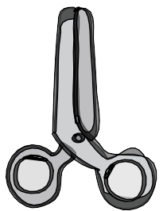
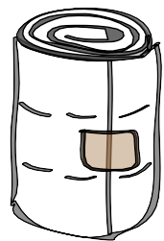
•
•
•
Una confezione di ghiaccio istantaneo;
Un flacone di soluzione ﬁsiologica da 250ml;
Istruzioni su come usare le attrezzature mediche e su come prestare il primo soc-
corso in attesa dei servizi di emergenza.
5

Slide 8
COME BISOGNA INTERVENIRE NEI VARI CASI DI EMERGENZA
Esistono diversi tipi di emergenze, emergenza da arresto cardiorespiratorio, emergenza da rianimazione cardiopolmonare, emergenza da ostruzione delle vie aeree, emergenza da trauma, emergenza da lesioni da caldo e da freddo, emergenza da folgorazione, emergen- za da punture di insetti e morsi di animali, emergenza da intossicazione di agenti chimici ed emergenze mediche. Vediamo di cosa si trattano e come si interviene prestando il primo soccorso.
ARRESTO CARDIORESPIRATORIO
Si tratta di una condizione in cui si presenta un’interruzione dell’attività cardiaca e respi- ratoria. Si presenta principalmente con la perdita di coscienza, con difficoltà respiratoria, un colorito grigiastro e dolore o senso di oppressione al centro del torace. Non sempre l’arresto cardiaco e l’arresto respiratorio avvengono insieme, possono presentarsi ad in- tervalli (se il cuore si ferma di conseguenza si ferma anche il respiro e viceversa). L’assenza di ossigeno al cervello e al cuore porta rapidamente alla morte se non si interviene subito.
Come procedere:
•
•
Avvertire i soccorsi esterni.
Mettersi in ginocchio di ﬁanco al soggetto e assicurarsi che le gambe siano alline-
ate.
Porre il braccio dell’infortunato più vicino al vostro corpo in maniera tale da for- mare un angolo retto con il corpo dello stesso, piegando il gomito e rivolgendo il palmo della mano verso l’alto.
Porre l‘altro braccio dell’infortunato sul torace, tenendo con il palmo della propria mano il dorso della mano dell’infortunato, poggiato sulla rispettiva guancia opposta. • Con la vostra mano libera, afferrate la gamba dell’infortunato sul lato opposto al vostro e tirarla su poco sopra il ginocchio, lasciando che il piede poggi a terra con il tallone. • Girare l’infortunato sul ﬁanco verso sé stessi.
Porre la gamba affinché l’anca e il ginocchio piegati formino un angolo retto. • Allungare la testa dell’infortunato all’indietro controllando che le vie aeree ripren- dano il funzionamento.
RIANIMAZIONE CARDIOPOLMONARE
Questa manovra si pratica con l’infortunato a pancia in su, disteso su un piano rigido. Per metterla in pratica bisogna scoprire il torace. Esistono differenti tecniche di rianimazione cardiopolmonare, vediamole insieme.
6

Slide 9
COMPRESSIONI TORACICHE ESTERNE (CTE):
•
•
•
•
•
•
Inginocchiarsi a ﬁanco dell’infortunato.
Tenere le braccia dritte sul torace e con i gomiti rigidi.
Porre una mano al centro del torace (metà inferiore dello sterno). Posizionare l’altra mano sopra e intrecciare le dita.
Iniziare comprimendo per 30 volte (non comprimere più di 5/6 cm).
Rilasciare completamente il torace dopo ogni compressione senza però staccare
le mani dal torace.
•
•
Compressioni e rilasciamento devono avere la stessa durata di tempo.
Le compressioni sul torace devono essere almeno 100 al minuto ma non più di
120.
APERTURA DELLE VIE AEREE (DOPO AVER ESEGUITO LE PRIME 30 CTE IL SOCCORRITORE DEVE LIBERARE LE VIE AEREE):
Porre una mano sul fronte dell’infortunato e con due dita dell’altra mano sollevare il viso dalla mandibola.
•
Aprire la bocca dell’infortunato e controllare la cavità orale. Lo svuotamento della
cavità orale va effettuato solo in caso di presenza di un corpo estraneo all’interno.
VENTILAZIONE BOCCA A BOCCA
Mantenere le vie aeree libere con la manovra del sollevamento del viso (una mano sul fronte e due dita sotto la mandibola), chiudere il naso dell’infortunato con il pollice e l’indice della mano posta sul fronte.
Porre le labbra su quelle dell’infortunato inspirare normalmente e soffiare lenta- mente all’interno della bocca per circa un secondo ﬁnché il torace dell’infortunato non inizi a sollevarsi poi levare le labbra e lasciare espirare normalmente.
•
•
Ripetere questa manovra per due volte.
Osservare il sollevamento del torace durante la manovra.
VENTILAZIONE BOCCA – MASCHERA TASCABILE
La manovra si effettua con la completa adesione del viso dell’infortunato al bordo della maschera, in modo da coprire sia bocca che naso. Anche con questa manovra il viso deve essere sollevato (mano sul fronte e due dita sotto la mandibola). Questo tipo di maschera ha dei vantaggi, evita il contatto diretto con l’infortunato, impedisce che l’aria ossigenata
7

Slide 10
si mischi con quella ricca di anidride carbonica espirata dall’infortunato, riduce il rischio di infezioni e permette il collegamento ad una fonte di ossigeno.
VENTILAZIONE CON AMBU (PALLONE AUTOESPANSIBILE-MASCHERA)
La ventilazione con questa tecnica è quella più efficace soprattutto se l’Ambu è collegato ad una fonte di ossigeno ma è praticabile solo se sono presenti due soccorritori. Alcuni modelli di Ambu sono muniti di un sacchetto che permette di aumentare la concentrazione di ossi- geno. Un soccorritore si pone dietro la testa dell’infortunato e copre la bocca e il naso con la maschera, mantenendo il viso sollevato (mano sul fronte e due dita sotto la mandibola), con l’altra mano comprime il pallone in modo da soffiare l’aria all’interno della cavità orale.
Qualunque tecnica si usi per praticare la ventilazione la penetrazione d’aria deve essere eseguita in modo lento e continuo poiché se l’aria penetra troppo velocemente si può in- combere in una distensione gastrica.
Fermarsi per controllare l’infortunato solo se riprende a respirare normalmente, a tossire o a muoversi, altrimenti non interrompere la rianimazione.
Ogni due minuti, dopo circa 6/7 cicli 30:2, se sono presenti più soccorritori ci deve essere un’alternanza soprattutto per chi comprime il torace. Così si evita l’affaticamento e la com- promissione delle compressioni toraciche.
DEFIBRILLAZIONE PRECOCE
IL DEFIBRILATORE SEMIAUTOMATICO (D.A.E. DEFIBRILATORE AUTOMATICO ESTERNO)
La principale caratteristica di questo apparecchio (D.A.E.) è quella di sollevare il soccorrito- re dal compito della diagnosi del ritmo cardiaco. Il D.A.E. è un apparecchio che può inter- rompere il battito irregolare che causa l’arresto cardiocircolatorio (ACC) con l’emanazione di una scarica elettrica che stabilisce automaticamente. Il D.A.E. ha la capacità di rilevare l’attività elettrica del cuore e decidere se si è opportuno erogare uno shock elettrico attra- verso delle placche adesive che devono essere applicate correttamente sul torace dell’infor- tunato. Vediamo insieme come utilizzare il D.A.E.
L’utilizzo del D.A.E. non è sicuro se è presente acqua a contatto con l’infortunato o con l’apparecchio.
8

Slide 11
•
Posizionare le placche adesive: una placca va posta sotto la clavicola destra e l’al-
tra al centro sotto la linea ascellare tra il quito spazio intercostale.
L’analisi del ritmo cardiaco dura circa 5/10 secondi, nessuno deve toccare l’infor- tunato, le placche adesive o i cavi. Al termine delle analisi l’apparecchio comunicherà con un messaggio vocale se è necessaria la deﬁbrillazione.
Bisogna garantire la sicurezza della manovra, durante le fasi di carica e prima di emanare lo shock elettrico pronunciare la ﬁlastrocca di sicurezza che è un richiamo all’at- tenzione di tutti “IO sono VIA, TU sei VIA, TUTTI sono VIA!”. È indispensabile assicurarsi che nessuno sia in contatto con l’infortunato.
Erogazione dello shock elettrico: In caso di shock consigliato dall’apparecchio il deﬁbrillatore si carica automaticamente e il tasto per emanare lo shock si illumina, il
D.A.E. emette un senale acustico mentre una voce registrata suggerisce di premere il trasto SHOCK. Appena la carica è completa bisogna premere il tasto Shock. Durante la scarica elettrica si possono manifestare delle contrazioni muscolari che non danno nessuna indica- zione che il deﬁbrillatore è stato efficace.
Appena emanato lo shock elettrico riprendere immediatamente le CTE (contra- zioni toraciche esterne), il tempo dopo la scarica senza CTE non deve essere superiore ai 5 secondi.
L’analisi del D.A.E. avviene automaticamente ogni due minuti e può anche indica- re SHOCK NON CONSIGLIATO, se si veriﬁca questa situazione iniziare subito le CTE ﬁno alla prossima analisi del D.A.E.
I soccorritori non rivalutano la situazione ﬁnché l’infortunato non riprende a respirare o non dà segni di vita. Se l’infortunato riprende a respirare normalmente, inizia a riprendere conoscenza, apre gli occhi e si muove ricontattate immediatamente il Sistema di Emergen- za Sanitaria e seguite le indicazioni che vi verranno fornite, in caso di dubbi continuare la RCP (rianimazione cardiopolmonare) e restare al telefono con l’operatore del 118.
CONTINUARE LA RCP FINO A QUANDO:
•
•
•
Arriva un mezzo di soccorso sanitario.
Arriva un medico che si prende in carico l’infortunato.
Il soccorritore non è più in grado per stanchezza di proseguire le manovre di RCP.
OSTRUZIONE DELLE VIE AEREE
Questo tipo di emergenza se non è trattata immediatamente può incombere in un arresto
9

Slide 12
cardio-circolatorio che può essere di tipo moderato (non completo) o grave (completo). Vediamo come bisogna comportarsi.
Ostruzione moderata (non completa)
•
•
L’infortunato respira e tossisce vigorosamente,
rimane un passaggio d’aria nelle vie aeree sufficienti a permettere all’infortunato
di continuare a respirare,
•
se si pone all’infortunato la domanda “TI SENTI SOFFOCARE? ” è in grado di ri-
spondere.
Ostruzione grave (completa)
•
•
L’infortunato non respira, tossisce e ha un colorito bluastro,
potrebbe essere presente un passaggio d’aria nelle vie aeree ma non è sufficiente
da permettere all’infortunato di continuare a respirare,
•
se si pone all’infortunato la domanda “TI SENTI SOFFOCARE? ” l’infortunato non è
in grado di rispondere.
Bisogna tenere sotto controllo l’infortunato e chiamare il 118 (sistema di emergenza sani- tario) nel caso in cui l’emergenza non si risolva in poco tempo.
Manovre di disostruzione delle vie aeree Manovra dei cinque colpi sul dorso:
•
portarsi di ﬁanco all’infortunato e poggiare una mano sul suo torace, far inclinare
leggermente in avanti e dare cinque colpi vigorosi al centro delle scapole,
terminata la manovra controllare se il corpo estraneo è stato rimosso dalla cavità orale.
Se questa manovra non è stata sufficiente a rimuovere il corpo estraneo dalla cavità orale adoperare la manovra di Heimlich.
MANOVRA DI HEIMLICH:
colui che soccorre si posiziona dietro l’infortunato e gli circonda la vita con le brac- cia, posiziona la mano sinistra con l’indice nelle prossimità dell’ombelico e il pollice nella parte inferiore dello sterno, formando una C, li troverà il punto di compressione. Porrà l’altra mano (destra) chiusa a pugno all’interno della C che forma la mano sinistra.
a questo punto afferrare il pugno (mano destra) con la mano sinistra e compiere cinque compressioni vigorose, una ogni due secondi, dal basso verso l’alto.
10

Slide 13
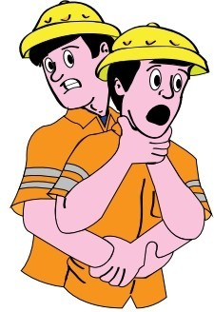
Alternare 5 colpi dorsali a 5 compressioni addominali, ﬁnché non si liberano le vie aeree eliminando il corpo estraneo: se l’infortunato perde conoscenza dopo i tentativi con le ma- novre sopracitate, porlo delicatamente a terra, chiamare i soccorsi (118/112) e iniziare immediatamente le CTE. Praticare 30 compressioni alternate con due ventilazioni, anche se invano, ﬁnché non si liberano le vie aeree o non si riprende coscienza, in attesa dell’arrivo dei soccorsi.
EMERGENZA DA TRAUMA
vediamo i traumi in cui possiamo incombere e come bisogna comportarsi.
TRAUMA DA FERITA
La ferita è una lesione continua di un tessuto come cute, tendini, muscoli ecc; la gravità di una ferita si individua in base a quanto è profonda e per quanto si espande, proprio in seguito a questi criteri le feri- te si possono dividere in:
Da taglio: un taglio netto causato da una lama un vetro ecc, se questo tipo di ferita si trova all’inter- no del corpo si può sviluppare una forte emorragia mentre se si trova all’esterno potrebbero recidere le strutture tendinee.
Abrasione ed Escoriazione: l’escoriazione è una lesione superﬁciale della pelle o delle mucose, mentre l’abrasione è una contusione dei tessuti.
Lacero – contuse: la lesione presenta i margini ir- regolari, questo tipo di lesione può essere causata da un urto o una forza capaci di recidere.
•
Da punta: lesione che penetra all’interno del corpo che può essere superﬁciale
(spina di rosa) o grave (pugnale).
Cosa fare in caso di lesione?
Per prima cosa è importante distinguere le ferite piccole da quelle gravi. Per le ferite piccole bisogna:
•
•
Lavarsi accuratamente le mani con acqua e sapone, indossare i guanti (monouso),
11

Slide 14
•
•
•
far sanguinare la ferita sotto abbondante acque corrente e lavarla con il sapone, lavare la ferita con acqua ossigenata per completare la pulizia,
con una garza sterile imbevuta di disinfettante, (iodopovidone), pulire i bordi
della ferita,
•
coprire la ferita con un’altra garza sterile e ﬁssarlo con il nastro cerotto o con un
tubo di rete medica,
•
non usare mai cotone, pomate, polveri, antibiotici, tintura di iodio e alcool dena-
turato.
Bisogna utilizzare solo materiali sterili per medicare la ferita, non bisogna stringere troppo le bende (controllate di tanto in tanto le estremità di pelle che sono fuori dalla fasciatura, se mantengono un colorito roseo le bende non sono troppo strette, nel caso contrario la pelle diventerà bluastra.
Per le ferite gravi bisogna intervenire subito:
•
•
•
Chiamare immediatamente il 118, tenere al sicuro la ferita con garze sterili,
prevenire o ridurre lo shock dell’infortunato mettendolo, se cosciente,
semiseduto; mentre se incosciente in posizione laterale di sicurezza,
•
non rimuovere mai il corpo estraneo, potreste causare un’emorragia interna o la
rottura di nervi e tessuti.
Emorragie:
L’emorragia è una recisione di vasi sanguigni, la gravità dipende da quanto sangue si sta perdendo. Si classiﬁcano in:
•
•
•
emorragie esterne: la fuori uscita del sangue è solo all’esterno del corpo, emorragie interne: la fuori uscita di sangue è all’interno del corpo,
emorragie esteriorizzate: il sangue può raccogliersi all’interno del corpo per poi
uscire da un oriﬁzio naturale come naso, orecchie, bocca ecc.
Le emorragie interne si possono solo sospettare, (a meno che il sangue non fuoriesca da un oriﬁzio). Si può incombere in emorragia interna nel caso in cui ci sia una brusca caduta, uno schiacciamento ecc. In questi casi chiamare immediatamente il 118.
Emorragia con corpo estraneo:
12

Slide 15
in caso di ferita con ancora il corpo estraneo all’interno bisogna immobilizzare l’oggetto con una medicazione a tampone:
controllare lo stato dell’emorragia facendo una leggera pressione su corpo estra- neo verso il basso (all’interno del corpo),
•
creare uno spessore intorno al corpo estraneo utilizzando garze sterili ripiegate su
sé stesse,
•
fermare le garze con delle bende. Continuare a bendare assicurandosi che la fa-
sciatura non opprima il corpo estraneo,
coprire tutto con una garza sterile e ﬁssarla con dei cerotti.
Emorragie esterne, si classiﬁcano in:
Emorragia Arteriosa: il sangue è ossigenato e quindi di un colore rosso vivo e fuoriesce con una forte pressione dalla ferita ad intermittenza. Un’arteria recisa può portare velocemen- te allo svuotamento dei vasi sanguigni.
Emorragia Venosa: il sangue ha un colore brunastro e rosso scuro. La pressione è inferiore a quella arteriosa ma essendo elastica la parete interna il sangue può ristagnare al suo interno.
Emorragia capillare: è causata da una rottura di un capillare, non è un tipo di emorragia grave e può essere anche provocata da un pizzico. Il sangue fuoriesce dal capillare ma rista- gna sotto la cute, creando cosi un livido prima rosso vivo poi man mano diventerà bluastro.
Cosa fare in caso di emorragia esterna?
•
controllare da dove deriva l’emorragia senza estrarre corpi estranei in caso di loro
presenza,
fare pressione sulla ferita, se risulta insufficiente e solo se in caso di arti, fare pressione con le dita o il pugno chiuso sull’arteria principale pressando sull’osso sottostante all’inizio dell’arto. A questo punto ricoprire con una garza sterile e ﬁssarla con una fascia- tura. Se è possibile tenere l’arto sollevato.
Alcune situazioni di emorragia possono richiedere l’utilizzo del laccio emostatico arterioso, è opportuno però tenere conto queste condizioni:
•
•
non usarlo per ogni tipo di emorragia poiché può essere pericoloso,
usarlo esclusivamente in casi gravi come l’amputazione di un arto o una grave
13

Slide 16
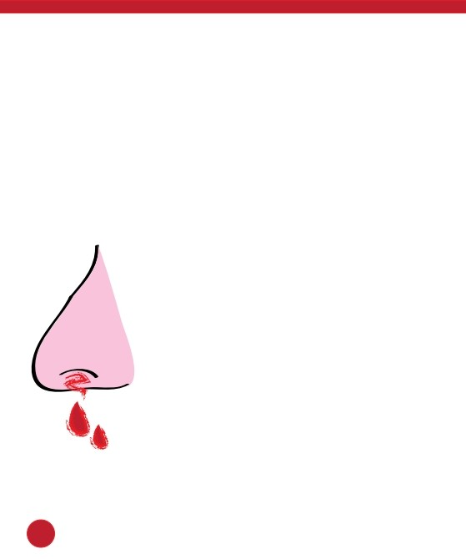
emorragia,
•
•
applicare esclusivamente sopra il gomito o sopra il ginocchio,
una volta applicato il laccio emostatico arterioso segnare l’infortunato scrivendo
“PORTATORE DI LACCIO EMOSTATICO” e l’ora in cui è stato applicato.
SOLO IL MEDICO PUO’ TOGLIERE IL LACCIO EMOSTATICO ALL’INFORTUNATO.
Se l’emorragia è situata nella parte alta del corpo la posizione in cui dovrà essere posto l’infortunato è quella semiseduta, mentre se l’emorragia è situata nella parte inferiore del corpo la posizione in cui l’infortunato dovrà essere posto è quella orizzontale col le gambe sollevate.
EPISTASSI:
si tratta della fuoriuscita di sangue dal naso che può essere provocata dalla rottura di un capillare, disturbi della coagulazione, traumi ecc.
Cosa fare?
•
•
Premere la narice per qualche minuto,
sedersi con la testa china in avanti, evitando così di inge-
rire il sangue o di ostruire le vie respiratorie,
•
applicare ghiaccio o acqua fredda sulla narice e sulla
fronte,
•
•
•
se l’emorragia non si ferma chiamare il 118, non buttare la testa indietro o soffiare il naso,
non premere le narici se avete subito un trauma cranico.
AMPUTAZIONE:
l’amputazione è il distacco completo di una parte del corpo dallo stesso. In caso di amputazione bisogna seguire queste operazioni:
•
•
chiamare immediatamente il 118,
se necessario fermare l’emorragia con il laccio emostati-
co,
•
•
far sdraiare l’infortunato in posizione anti-shock e coprirlo,
tamponare con una garza sterile imbevuta di disinfettante la parte del corpo am-
putata,
•
avvolgere la parte del corpo amputata in garze sterili e sigillarla in un sacco
erme- 14

Slide 17
tico,
•
•
inserire il primo sacco (ermetico) in un secondo sacco riempito con del ghiaccio, all’arrivo del 118 consegnare la parte del corpo amputata.
PATOLOGIA APPARATO MUSCOLOSCHELETRICO:
le patologie all’apparato muscoloscheletrico si avvertono accusando questi sintomi:
•
•
•
•
•
dolori, tumefazione, movimenti limitati,
deformazione della parte colpita (nel caso si lussazione di arti) emorragia esterna (in caso di fratture esposte).
Le lesioni alle articolazioni e alle ossa si dividono in:
Distorsione:
I legamenti dell’articolazione subiscono uno stiramento e può esserci una lacerazione. Cosa fare?
•
•
immobilizzare la parte interessata e metterla a riposo, applicare del ghiaccio.
Lussazione:
L’osso si un’articolazione si sposta dal suo posto naturale.
Cosa fare?
•
•
•
immobilizzare la parte interessata, applicare del ghiaccio,
non cercare mai di ridurre la lussazione, questa manovra può essere eseguita
solo da personale specializzato e autorizzato.
Frattura:
L’osso si rompe (con o senza spostamento).
Cosa fare?
•
•
chiamare il 118,
non muovere l’infortunato se non necessario (in questo caso immobilizzare
prima
1
5

Slide 18
la parte fratturata),
•
tagliare con delicatezza i vestiti sulla parte interessata e levare ogni cosa che pos-
sa impedire o rallentare la circolazione del sangue come anelli, bracciali, orologi ecc;
•
•
se presente emorragia tamponare, non forzare la parte interessata.
Una lesione scheletrica è un rischio per la vita se vi è anche un’emorragia grave.
LESIONI DELLA COLONNA VERTEBRALE
Una lesione della colonna vertebrale può interessare o la struttura ossea o il midollo all’in- terno (midollo osseo).
Si può sospettare di una lesione di questo tipo nel momento in cui:
•
•
•
•
l’infortunato dice di avere dei dolori alla schiena,
l’infortunato dice di avere caldo o freddo, sente formicolio e scosse elettriche, se l’infortunato è precipitato da un’altezza superiore ai due metri, l’infortunato ha riportato un trauma cranico e/o una paralisi facciale, al di
sopra della clavicola.
Il mancato senso di dolore non esclude la possibilità che ci sia una lesione della colonna vertebrale.
Spostare l’infortunato anche di poco è pericoloso. Per cui cosa fare?
•
•
•
chiamare il 118,
non spostare l’infortunato,
immobilizzate la testa dell’infortunato cercando di tenerla il più ferma possibile in
posizione naturale,
controllare la respirazione.
Solo in caso di pericolo immediato e che siano presenti minimo 3/ 4 persone lo spostamento può essere effettuato dal primo soccorritore e deve essere eseguito con questa procedura: • il primo soccorritore prende la testa dell’infortunato con una mano da sotto il mento e l’alta sotto la nuca, tirando la testa lungo l’asse del corpo,
il secondo soccorritore afferra l’infortunato per le caviglie e tira nel senso opposto, • gli altri soccorritori mettono le mani sotto le cosce, il bacino, i reni e le scapole,
16

Slide 19
bisogna sollevare, a comando, tutti quanti l’infortunato cercando di spostare con- temporaneamente in blocco testa-collo-busto e posizionarlo (tenendo sempre in trazione) su una barella rigida anche di fortuna.
TRAUMA CRANICO
Per trauma cranico si intende ogni evento che altera l’equilibrio anatomo-funzionale sia del cranio e del cervello.
Questo tipo di trauma può provocare vari tipi di lesioni come:
•
•
•
•
•
contusioni,
escoriazioni del cuoio capelluto, ferite,
fratture,
lesioni interne (contusione-commozione-ematoma celebrale).
In una forma grave di trauma cranico possono presentarsi sintomi come:
•
•
•
•
•
•
•
•
perdita di coscienza, vomito,
vertigini,
mal di testa forte, asimmetria delle pupille, ferite al cuoio capelluto,
paralisi (agli arti o ad una parte del corpo), emorragia dal naso, dalla bocca o dalle orecchie.
Nel caso si presenti un gocciolamento di sangue dal naso, dalle orecchie o da entrambi signiﬁca che è presente una frattura della base cranica. Questa frattura si chiama ROCCA PETROSA.
In caso si presenti questo tipo di emergenza cosa bisogna fare?
•
•
•
•
chiamare il 118,
valutare e accertare se l’infortunato è cosciente ed ha il respiro normale, fare attenzione al rischio di vomito,
se non è sospettato un trauma alla colonna vertebrale, o complicazioni simili,
met- tere l’infortunato in posizione di sicurezza,
17

Slide 20
•
nel caso ci sia un’emorragia dal naso, bocca e dalle orecchie non fermarla è bene
che il sangue esca,
•
sorvegliare l’infortunato ﬁno all’arrivo del 118.
TRAUMA ALL’ORECCHIO
Cosa fare?
•
•
•
•
veriﬁcare le condizioni dell’infortunato,
medicare la ferita EVITANDO di inserire tamponi, cotone e garze, se la lesione è grave andare in ospedale,
se all’interno dell’orecchio è presente un corpo estraneo non tentate di rimuoverlo
con strumenti non consoni, potreste rischiare di forare il timpano.
TRAUMA ADDOMINALE
Questo tipo di trauma è difficile da individuare come primo soccorritore, può danneggiare gli organi interni e causare emorragie interne gravi. I sintomi di questo trauma sono:
•
•
•
•
•
lesioni della cute, ferite,
ematomi, ecchimosi,
dolore addominale.
Cosa fare?
•
•
•
•
•
chiamare il 118, distendere l’infortunato,
valutare le funzioni vitali, soprattutto quella cardiocircolatoria,
in caso vi sia una ferita addominale coprirla con delle garze sterili,
in caso vi sia la fuoriuscita di intestini non si deve assolutamente cercare di riposi-
zionarli all’interno, limitarsi a coprire l’organo con un telo sterile,
•
in caso vi sia un corpo estraneo conﬁccato nell’addome non provare a rimuoverlo,
bisogna stabilizzarlo per il trasporto successivo,
•
mettere l’infortunato in posizione supina con la testa sollevata e gli arti inferiori
flessi,
•
coprire l’infortunato.
TRAUMA TORACICO
18

Slide 21
Si può pensare ad un trauma toracico in caso di:
•
•
lesioni craniche associate a lesioni addominali,
la gabbia toracica non si espande uniformemente.
Non sempre si presentano ferite evidenti, un infortunato di questo tipo in genere presenta:
•
•
•
•
•
•
dolore,
respiro faticoso, pallore della cute, sudorazione, agitazione,
polso accelerato.
LESIONI DEGLI OCCHI
SINTOMI IN CASO DI CONTATTO CON SOSTANZE TOSSICHE:
•
•
•
•
•
improvviso e forte dolore nella zona interessata, chiusura marcata delle palpebre,
arrossamento delle congiuntive (parte bianca dell’occhio), lacrimazione,
fastidio alla luce.
Cosa fare?
•
•
•
lavare con molta acqua in modo continuo per almeno 3/ 5 minuti, applicare una garza sterile sull’occhio interessato,
in caso vi sia la perdita della vista andare in ospedale.
SINTOMI IN CASO DI CORPO ESTRANEO
•
•
•
•
•
•
dolore nella zona interessata,
sensazione di presenza di qualcosa nell’occhio, lacrimazione,
arrossamento delle congiuntive (parte bianca dell’occhio), in casi gravi gonﬁore della palpebra superiore, alterazione della vista.
Cosa fare?
•
non stroﬁnare l’occhio,
19

Slide 22
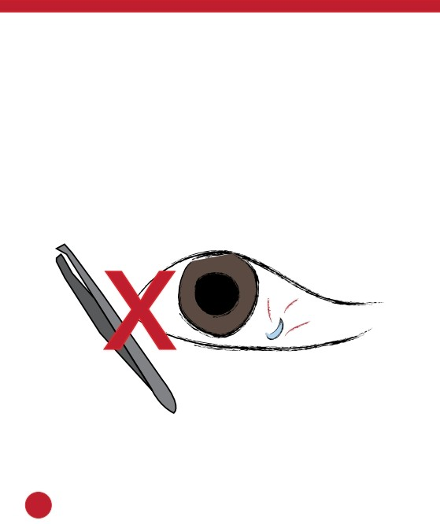
•
•
non aprire l’occhio,
non tentare di rimuovere il corpo estraneo dall’occhio.
Se l’oggetto si sposta solo dall’occhio si può praticare il lavaggio per rimuoverlo del tutto.
Nel caso in cui vi sia un corpo estraneo conﬁccato nell’occhio bisogna:
•
•
chiamare il 118,
appoggiare sull’occhio interessato due rotoli di garza sterile per stabilizzare
l’og- getto,
•
applicare una protezione rigida sulla parte interessata, immobilizzarla con le
gar- ze sterili e lasciare il fondo aperto (bicchierino plastica di caffè).
20

Slide 23
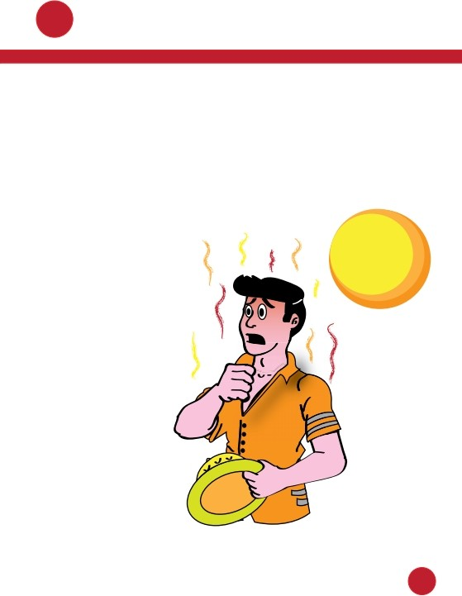
EMERGENZE MEDICHE
COLPO DI SOLE
Questa emergenza consiste in un aumento della temperatura corporea per un’eccessiva esposizione ai raggi solari, i principali sintomi sono:
•
•
•
•
•
•
temperatura corporea al di sopra dei 40°, viso di un colorito rossastro,
possibile perdita di coscienza e confusione mentale seguita da convulsioni, cute secca e calda,
respiro rapido e affannoso seguito dal polso rapido, possono manifestarsi nausea e vomito.
Cosa fare?
•
•
chiamare il 118, controllare le funzio-
ni vitali,
allontanare l’infor- tunato dalla fonte di calore e posizionarlo in un luogo fresco e ventilato,
sdraiare l’infortunato e tenergli le spalle sollevate,
togliere i vestiti su- perflui e far raffreddare la su- perﬁcie del corpo (con spugna- ture fresche, spruzzi d’acqua fredda, avvolgendo l’infortu- nato con asciugamani o panni bagnati, applicando del ghiac- cio, anche sintetico, avvolto in un panno o in un asciugamano sotto ascelle, ginocchia, ingui- ne, polsi e caviglie).
NON SOMMINISTRARE ALCO- LICI O BEVANDE FREDDE ALL’ INFORTUNATO.
21

Slide 24
IPOTERMIA
Questa condizione si presente nel momento in cui un individuo rimane troppo allungo in ambienti troppo freddi, i principali sintomi sono:
•
•
•
•
•
brividi di freddo e aumento della respirazione, alterazione nei sensi del dialogo e del movimento, disinteresse per la situazione e ipersonnia, rigidità dei muscoli,
alterazione della coscienza ﬁno ad arrivare al coma.
Cosa fare?
•
•
•
•
•
•
•
•
chiamare il 118,
intervenire immediatamente,
spostare l’infortunato in un luogo caldo e asciutto, rimuovere gli abiti se freddi o bagnati,
cercare di riscaldare l’infortunato coprendolo con panni asciutti, non esporre l’infortunato a fonti dirette di calore,
dare all’infortunato bevande tiepide e zuccherate ma NON ALCOLICI, controllare le funzioni vitali.
CRISI EPILETTICA/CONVULSIVA
Questa patologia si tratta di una scarica elettrica improvvisa che attraversa tutto il corpo, i principali sintomi sono:
1) Crisi di piccolo male:
l’infortunato presenta una perdita di coscienza (ha uno sguardo ﬁsso e non
rispon- de alle domande),
•
•
si presentano delle contrazioni involontarie dei muscoli,
al momento che l’infortunato riprende coscienza non ricorda nulla della crisi.
2) Crisi di grande male:
•
•
•
•
l’infortunato perde conoscenza,
il corpo diventa rigido, l’infortunato non respira,
terminata la crisi l’infortunato si addormenta profondamente, quando l’infortunato si sveglia non ricorda nulla della crisi.
Cosa fare?
22

Slide 25
•
•
•
•
•
•
chiamare il 118,
mettere in posizione di sicurezza l’infortunato,
slacciare gli indumenti stretti per aiutare la respirazione,
non provare ad impedire la crisi o a tenere fermo l’infortunato, non lasciare l’infortunato solo,
non provare ad aprire la bocca all’infortunato, (se possibile provare ad inﬁlare un
fazzoletto in bocca in modo da evitare che l’infortunato si ferisca la lingua),
allontanare l’infortunato da fonti di pericolo.
CRISI CEREBROVASCOLARE
Questa crisi si manifesta nel momento in cui l’ossigeno smette di arrivare al cervello. Ci sono due tipi di crisi cerebrovascolari:
Tipo Ischemico: l’ossigeno non arriva più al cervello per causa di grumi di sangue o grasso nelle arterie.
•
Tipo Emorragico: nel cervello si crea un’emorragia a causa della rottura di un’ar-
teria cerebrale o di un aneurisma.
Che si suddividono a loro volta in:
•
TIA (Attacco Ischemico Transitorio): in questo caso vi è una temporanea disfunzio-
ne cerebrale di origine vascolare.
•
ICTUS: in questo caso vi è una grave alterazione vascolare improvvisa delle
funzio- ni cerebrali, causa deﬁcit o morte duraturi nel tempo e a volte permanenti.
I segnali a cui bisogno prestare attenzione per individuare queste crisi sono:
•
debolezza improvvisa e intorpidimento al viso, delle braccia, delle gambe, in
gene- re solo da un lato del corpo,
confusione con difficoltà del dialogo e della comprensione delle parole, difficolta nella vista da un solo occhio o da entrambi, si possono anche manifestare casi in cui vi sia una visione doppia,
difficoltà nel camminare e perdita di equilibrio con un forte mal di testa.
OCCORRE SOCCORRERE L’INFORTUNATO ENTRO LE TRE ORE DALL’INIZIO DELLA CRISI SE SI VUOLE AVERE UNA POSSIBILITA’ DI SALVARGLI LA VITA.
Come fare?
23

Slide 26
•
•
•
•
•
chiamare immediatamente il 118,
veriﬁcare se l’infortunato è cosciente o meno, veriﬁcare le condizioni delle funzioni vitali,
se l’infortunato non è cosciente metterlo in posizione di sicurezza laterale, coprire l’infortunato.
LESIONI DA CALDO E DA FREDDO USTIONI
Un’ustione è il danno che subisce la cute in caso di un’eccessiva fonte di calore rovente o una scarica elettrica. L’origine può essere di tipo:
•
•
•
•
•
termico, (es. ﬁamme) chimico, (es. acidi) elettrico, (es. corrente)
luce, (es. una forte e troppo esposizione alla luce solare) radiazione ionizzata, (es. fonte di tipo nucleare)
La gravità dell’ustione dipende da una serie di fattori:
•
•
•
•
•
dalla natura dell’ustione, dalla zona interessata, dal grado di ustione,
da quanto è estesa l’ustione,
dall’età e dallo stato di salute dell’infortunato.
Le ustioni si dividono in gradi:
•
I Grado: interessa solo la superﬁcie della pelle che prende un colorito rossastro e
brucia,
•
II Grado: interessa la pelle ed il derma, oltre al rossore e al bruciore compaiono
delle vesciche piene di liquido sotto pelle,
•
III Grado: interessa tutti i tessuti della pelle e può arrivare sino ad interessare mu-
scoli e nervi, si presenta con un buco nella carne, mancanza di pelle e dolore acuto.
Sono considerate ustioni gravi quelle che interessano il tratto respiratorio, le mani- il viso- l’inguine- i piedi- le articolazioni (II° e III°), i tessuti molli e le ossa, in persone con più di 60 anni e meno di 8 anni.
24

Slide 27
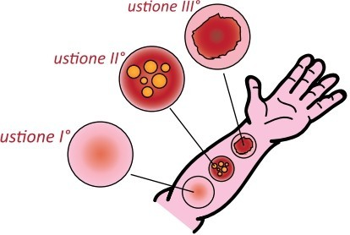
Cosa fare?
•
allontanare la fonte dell’ustione, (nel caso sia una fonte chimica lavare con acqua
abbondantemente per almeno 10 minuti),
•
•
•
allontanare ﬁbbie di metallo e vestiti,
lavare con acqua fredda ma non ghiacciata (I°),
lavare con acqua fredda non rompere la bolla e ricoprire con delle garze sterili (II°
se d piccole dimensioni).
Per le altre ustioni:
•
•
•
•
•
•
•
•
chiamare il 118,
coprire la parte interessata con delle garze sterili ma mai cotone, controllare se l’infortunato è cosciente,
non rimuovere indumenti che aderiscono alla zona ustionata, non toccare la zona ustionata senza guanti sterili,
non applicare pomate o ghiaccio, non bucare le vesciche,
non dare acqua all’infortunato ma applicare delle garze sterili imbevute con della
soluzione ﬁsiologica o versarla direttamente sulla zona ustionata.
25

Slide 28
EMERGENZA DA CONGELAMENTO
I°: rallentamento della circolazione sanguigna e dolore, la pelle prende un colorito bluastro, basterà massaggiare la zona interessata affinché il sangue non riprende la nor- male circolazione.
II°: arresto della circolazione sanguigna, la parte interessata perde sensibilità si ha difficoltà a muoverla e si manifestano delle bolle.
•
III°: necrosi dei tessuti che può sfociare in cancrena e può susseguirsi un’amputa-
zione.
Cosa fare? (II° e III°)
•
•
andare immediatamente in ospedale,
portare l’infortunato il più rapidamente possibile in un luogo coperto, togliere gli
indumenti bagnati anche tagliandoli se necessario,
•
immergere la zona congelata in acqua tiepida ma non bollente e ricoprirla poi
con panni asciutti,
•
•
coprire la zona interessata con indumenti o coperte ma mai stroﬁnare,
non mettere mai la zona congelata vicino o esposta direttamente a fonti di ecces-
sive calore,
•
•
dare bevande calde all’infortunato ma non alcoliche,
una volta che l’infortunato si è riscaldato aiutarlo a riprendere il movimento della
zona congelate per aiutare la circolazione sanguigna e medicare con garze sterili.
EMERGENZA DA FOLGORAZIONE
Questa emergenza deriva da una scarica elettrica eccessiva e pericolosa, può provocare un blocco dei muscoli, ustioni gravi e può portare all’arresto cardiorespiratorio. Gli effetti sul corpo umano sono:
•
•
•
•
tetanizzazione, ovvero la perdita del controllo volontario sui muscoli, arresto respiratorio,
ﬁbrillazione ventricolare, ustioni.
Cosa fare?
•
•
chiamare il 118,
non toccare l’infortunato prima di aver staccato la corrente,
•
se non è possibile staccare la corrente isolarsi a dovere dal pavimento con pedane
26

Slide 29
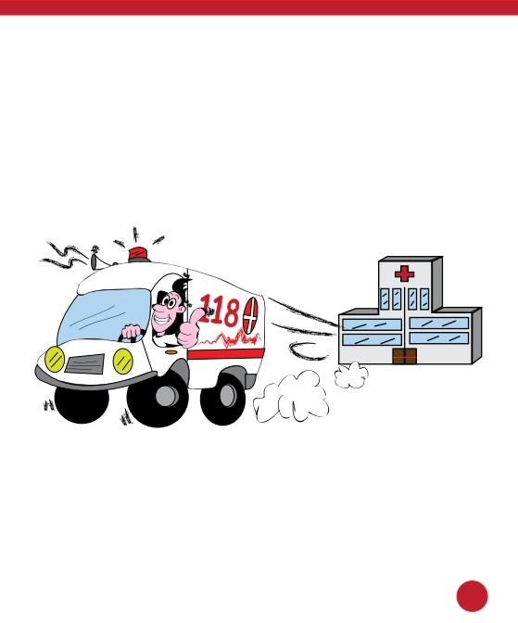
di legno, teli di gomma e tutto ciò che avete a disposizione di isolante. Staccare l’infortuna- to dalla fonte di corrente utilizzando sempre materiali isolanti,
•
•
valutare le condizioni dell’infortunato e metterlo in posizione di sicurezza, controllare e supportare le funzioni vitali.
27

Slide 30
PUNTURE DI INSETTI E MORSI DI ANIMALI
Rischi principali:
•
•
•
iniezione di veleno, trasmissione di malattie, lacerazione dei tessuti.
INSETTI
(api- vespe- ragni- zecche- scorpioni- calabroni) Elementi pericolosi:
•
•
•
un numero elevato di punture, luogo della puntura,
soggetto allergico.
SE IL SOGGETTO È ALLERGICO È IN PERICOLO DI VITA!
Cosa fare se il soggetto è allergico?
•
•
assumere adrenalina pronta all’uso (penna o spray),
assumere antistaminici (possibilmente che si sciolgano sotto la lingua per velociz-
zare l’assunzione del farmaco),
assumere steroide (compresse o ﬁale).
IN CASO DI SHOCK O DI RIGONFIAMENTO DELLA GOLA ANDARE D’URGENZA IN OSPEDALE!
Cosa fare in caso di soggetto non allergico?
•
provare ad estrarre il pungiglione con delle pinzette sterili ma non insistere se non
ci si riesce,
•
•
lavare e disinfettare la zona interessata,
far scorrere dell’acqua fredda sulla zona interessata per alleviare il dolore e
rallen- tare l’assorbimento del veleno,
•
se la puntura è avvenuta nella bocca praticare dei gargarismi di acqua e sale o
masticare dei cubetti di ghiaccio.
PRESTATE ATTENZIONE ALLE ZECCHE, SI ATTACCANO ALLA PELLE INFILANDO LA TESTA NEI TESSUTI. LA LORO RIMOZIONE SE NON ESEGUITA NEL CORRETTO MODO PUO ’ PROVOCARE GRAVI DANNI.
28

Slide 31
MORSO DI SERPENTE
In Italia solo 4 specie su 23 di serpenti è pericolosa. Si tratta della famiglia delle Vipere. Un morso di Vipera è raro ma non impossibile e presenta questi sintomi:
•
•
•
•
•
•
•
dolore e sete con secchezza della bocca,
la zona morsa assume un colorito bluastro si gonﬁa e fa male, si presentano delle chiazze emorragiche,
sensazione di nausea o direttamente vomito, dolore muscolare o articolare,
aumento della temperatura corporea,
collasso cardiocircolatorio (se non si interviene in tempo).
Cosa fare?
•
•
•
•
•
•
•
chiamare immediatamente il 118, tranquillizzare l’infortunato,
lavare con abbondante acqua il morso, mai succhiare il veleno,
non applicare ghiaccio,
mai applicare lacci emostatici,
non somministrare medicinali o alcolici.
Per porre rimedio al morso della Vipera bisogna somministrare all’infortunato l’apposito siero disponibile solo negli ospedali e Pronto Soccorso, poiché la somministrazione eccessi- va del siero può causare shock anaﬁlattici.
MORSO DA MAMMIFERI COMUNI MORSO DA MAMMIFERI COMUNI
Morso di cane: lacera la pelle e può trasmettere malattie che portano ad infezioni.
Morso di gatto: ha una maggiore probabilità di infezione rispetto a quello del cane e i loro denti più ﬁni e taglienti possono provocare lacerazioni più profonde.
Morso di topo- ratto- roditore: quest ’ultimo è il più pericoloso dei tre. Un loro morso può portare malattie come la rabbia, il tetano e la leptospirosi (febbre da campo).
Cosa fare?
•
•
•
•
in casi gravi chiamare il 118, rassicurare l’infortunato,
indossare guanti sterili monouso per evitare un possibile contagio, consultare il medico di base.
2
9

Slide 32
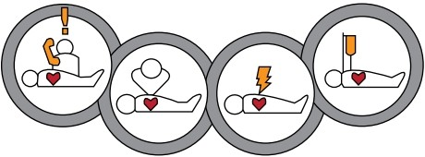
INTOSSICAZIONE DA AGENTI CHIMICI
Una sostanza chimica può introdursi nel nostro organismo attraverso la cute, l’inalazione e l’ingestione. La gravità dell’emergenza si classiﬁca in base:
•
•
•
caratteristica dell’agente chimico, quantità assorbita della sostanza, durata dell’esposizione alla sostanza.
Cosa fare?
•
•
•
•
•
•
chiamare il 118,
raccogliere informazioni sull’accaduto,
levare abiti eventualmente impregnati di sostanza tossica, lavare la cute con acqua per 15/ 20 minuti,
se la cute presenta lesioni coprirle con della garza sterile,
in caso di occhi, eseguire il lavaggio di continuo e ricoprire al termine con della
garza sterile,
•
scrivere su un’etichetta il nome della sostanza e consegnare al suo arrivo al 118. •
portare l’infortunato fuori dall’ambiente inquinato si sostanza tossica indossando dispositivi adeguati come maschere,
•
•
•
•
•
mantenere aperte le vie aeree dell’infortunato, mettere l’infortunato in posizione di sicurezza, controllare e supportare le funzioni vitali.
non somministrare latte o acqua all’infortunato, controllo e supporto delle funzioni vitali.
CATENA DELLA SOPRAVVIVENZA
30

Slide 33
ASPETTI MEDICO- LEGALI
Omissione di soccorso (art. 593 C.P.): è reato trovarsi di fronte ad una persona infortunata, abbandonata e incapace di provvedere a sé stessa e non avvisare le autorità competenti o non prestare il primo soccorso o entrambi. Punibile con la reclusione di un anno o una sanzione di 2.500 euro. Il reato si aggrava se dal mancato soccorso ne deriva la morte o la lesione dell’infortunato.
Stato di necessità (art. 54 C.P.): non è penalmente punibile chi ha commesso il fatto per necessità al ﬁne di salvare la vita di sé stesso o di altre persone da un pericolo o un grave danno.
Codice di Deontologia Medica (art 7): Il medico, qualunque sia la sua professione, non può MAI riﬁutarsi di prestare soccorso ad una persona bisognosa. Tale obbligo viene meno nei casi di forza maggiore.
Ogni cittadino è obbligato in caso di necessità a prestare il Primo Soccorso indipendente- mente dalla propria professione. Tale obbligo viene meno qualora si presentino forze di causa maggiore (malattie come handicap ecc., calamità naturali, gas tossici, incendi ecc.), chiamare le autorità competenti.
L’accertamento dello stato di morte di una persona è una competenza esclusivamente me- dica.
31

